Slide 1
НАША СОЛНЕЧНАЯ СИСТЕМА
Загадки для учащихся 1-4 классов
УМК любой
Автор : Зобнина Ирина Евгеньевна,
учитель начальных классов
школы- лицея № 101
г.Караганды
2015

Slide 2
В пространстве космическом воздуха нет И кружат там девять различных планет. А Солнце — звезда в самом центре системы, И притяжением связаны все мы. Солнце-светило клокочет вулканом, Бурлит, как кипящий котел, непрестанно, Протуберанцы взлетают фонтаном, Жизнь и тепло дарит всем неустанно. Солнце-звезда преогромнейший шар Свет излучает, как будто пожар. Ну а планеты тот свет отражают, Солнце-светило они обожают! Много планет вокруг Солнца летают. Может быть, люди на них обитают? Давай-ка, в ракету мы сядем с тобой, Помчимся от Солнца во тьме голубой!

Slide 3
Дорогой друг!
Мы отправляемся с тобой в большое космическое путешествие по планетам Солнечной системы. В пути тебе нужно использовать специальные кнопки для управления полётом:
Запуск ракеты;
Проверка загадки;
Продолжение полёта.
Желаю приятного полёта!

Slide 4
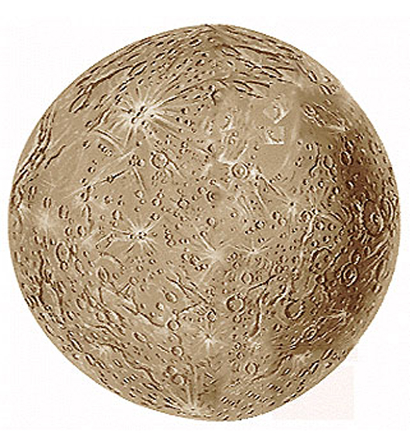
Меркурий
Вот планетам младший брат, По размеру маловат. К солнышку всех ближе он, Потому и раскален.

Slide 5
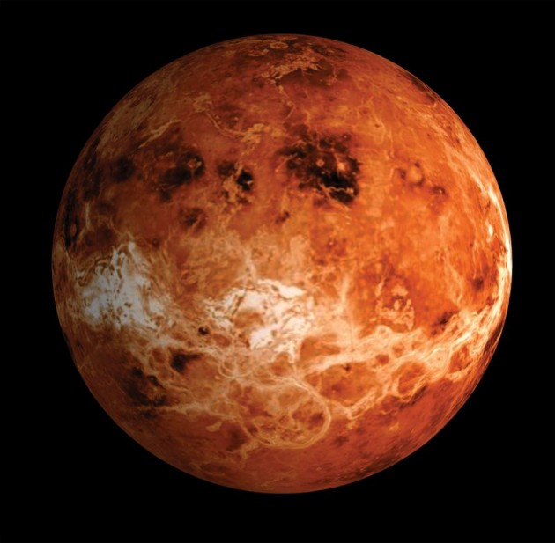
Венера
В небе я свечусь нередко, Ваша ближняя соседка. Я Меркурию сестра, И на мне всегда жара.

Slide 6
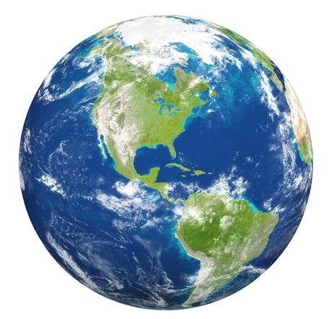
Земля
Планета голубая, Любимая, родная, Она твоя, она моя, А называется...

Slide 7
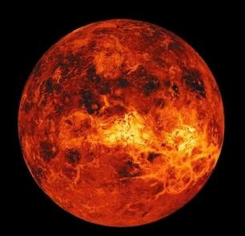
Марс
Это красная планета По соседству с нами. И зимой и даже летом Мерзнет надо льдами. Странно, что ни говори, - Лед не сверху, а внутри.

Slide 8
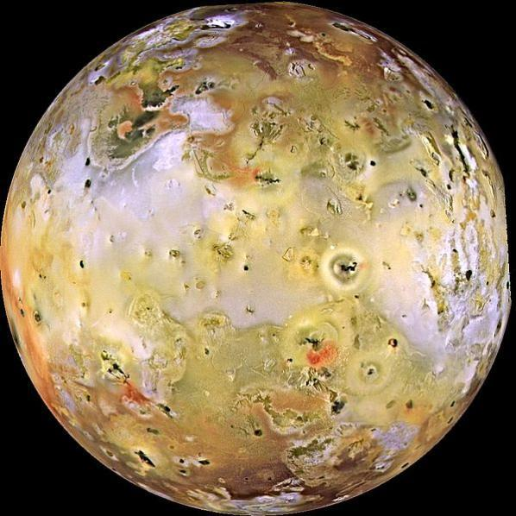
Юпитер
В телескоп скорей взгляните Он гуляет по орбите. Там начальник он над всеми, Больше всех других планет. В нашей солнечной системе Никого крупнее нет.

Slide 9
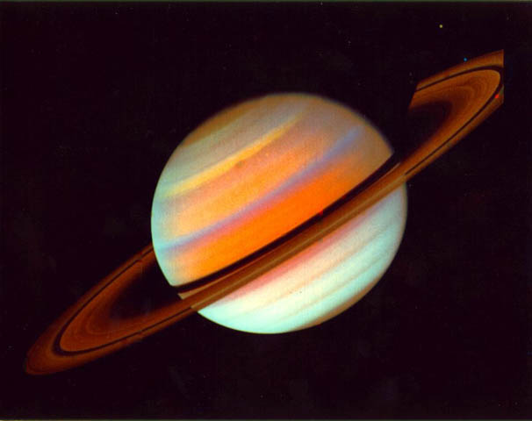
Сатурн
Все планеты с полюсами, Есть экватор у любой. Но планеты с поясами Не найдете вы другой. В этих кольцах он один, Очень важный господин.

Slide 10
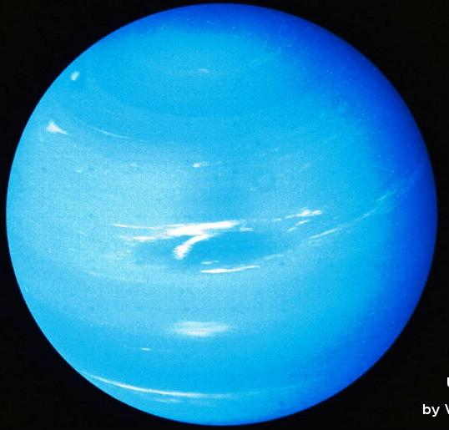
Уран
Пышный газовый гигант Брат Юпитера и франт Любит он, чтоб рядом были Кольца изо льда и пыли.

Slide 11
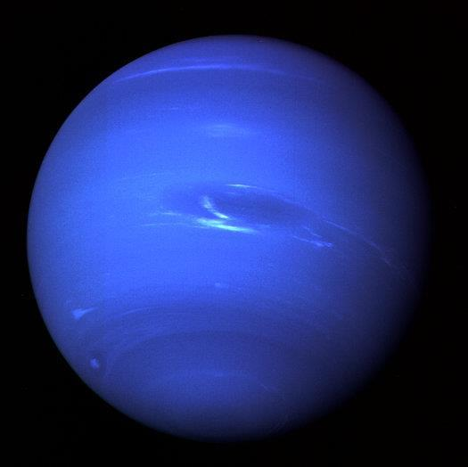
Нептун
На планете синей-синей Дует ветер очень сильный. Холодно на ней весьма - Состоит из воды, газа и льда

Slide 12
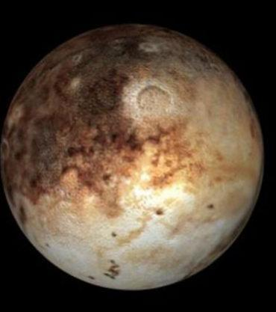
Плутон
У далекой крохотной планеты, Нет статуса "Большой" планеты. И обидевшись она, В телескопы не видна.

Slide 13
Источники информации:
http://kosmos-x.net.ru/_fr/4/5625832.jpeg - Венера
http://www.dechica.com/nauki/space/imgsolar/mercury.jpg - Меркурий
http://cdn-nus-5.pinme.ru/pin-upload-static/photos/ed366290eef8134f1c4768aec7fdbeef_b.jpg - девочка
http://img12.proshkolu.ru/content/media/pic/std/5000000/4387000/4386146-b98398f36bedd523.png - ракета
http://www.allwalls.net/wallpapers/2012/11/Wallpaper-Lights-Wave-Star-Wallpaper-485x728.jpg - фон
http://www.clopotel.ro/imgs/userimg/p166654.jpg - Земля
http://lol54.ru/uploads/posts/2008-04/thumbs/1207796375_mars001.jpg - Марс
http://upload.wikimedia.org/wikipedia/commons/thumb/8/8c/Iosurface_gal.jpg/600px-Iosurface_gal.jpg - Юпитер
http://www.tribuna.ru/upload/iblock/25e/25e12d2726d7eb8ad3f53414ae673779.jpg - Сатурн
http://files.uzay0.webnode.com.tr/200000012-35c6836beb/Uranus-planet.jpg - Уран
http://img2.kbyte.ru/b26f6d70-8e00-4377-aa68-818180815f2b.aspx - Нептун
http://kosmostar.com/sites/default/files/field/image/pluto.jpg - Плутон
http://bnews.kz/picture/640/news/043937290df5da8e6fd6ee291dcab990.jpg - Кнопка SOS
http://www.qtorb.com/wp-content/uploads/start-290x300.jpg - START
http://www.markint.ru/wp-content/uploads/2013/04/wis.jpg - Кнопка- стрелка
http://сезоны-года.рф/%D0%B7%D0%B0%D0%B3%D0%B0%D0%B4%D0%BA%D0%B8%20%D0%BF%D1%80%D0%BE%20%D0%BF%D0%BB%D0%B0%D0%BD%D0%B5%D1%82%D1%8B.html – Загадки про планеты
http://neposed.net/kids-literature/zagadki/zagadki-pro-vselennuyu/zagadki-pro-planety.html- Стих

